Slide 1
10.12 일일 보고서

Slide 2
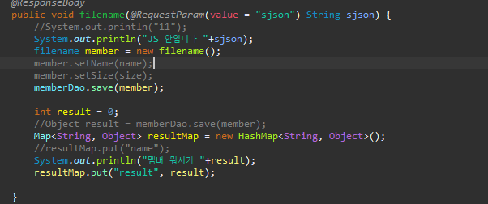
기존의 접근 방식
https://joonpyo-hong.tistory.com/entry/Ajax-Ajax-Controller-%EA%B0%92parameter-%EB%84%98%EA%B8%B0%EA%B8%B0-%EB%B0%9B%EA%B8%B0
해당 페이지에서 내용을 보면
Data:{
Name:”~~”
Age:”~~”
Gender:”~~”
}식으로 데이터를 json형식으로 전달할 경우
@RequestParam(“name”),~~~~식으로 전달받음
문제는 해당 방식이 나의 접근 방식과 동일함
고로 그것 때문에 인식을 못한 거 같다는 추측이 가능함.
안되던 이유: sjson이란 데이터 자체가 없기 때문

Slide 3
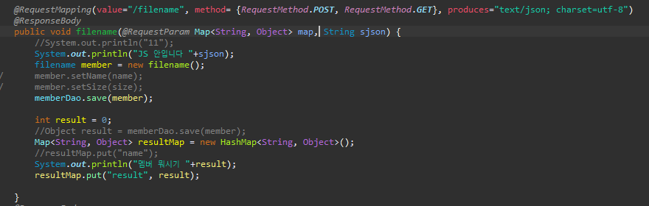
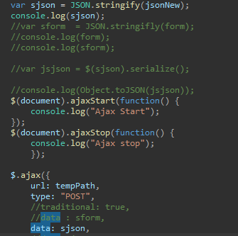
개선된 접근 방식
기존의 value =“~~~”가 아닌 데이터 전체를 Map으로 변환하여 처리하는 방식
추측되는 원인
Json형식이 아닌 string형식으로 보낸것이 원인이 아닌가?
실제 데이터를 ajax에서 전송하여 controler로 전달시 해당 문구가 발생함→ 원인은??

Slide 4
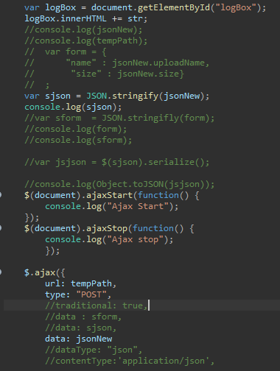
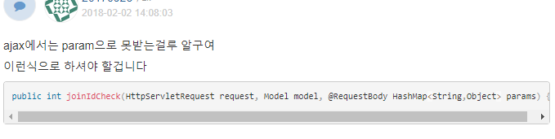
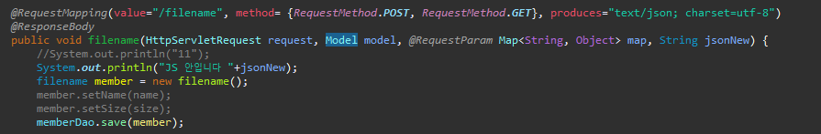
개선된 방식→ 기존의 stringify를 스킵하고 바로 json데이터를 전송하는 방식으로 변경
해당 문구의 의미는 무슨 뜻인가?
https://okky.kr/article/440289
동일하게 오류창이 발생함
해당 내용을 바탕으로 코드 수정

Slide 5
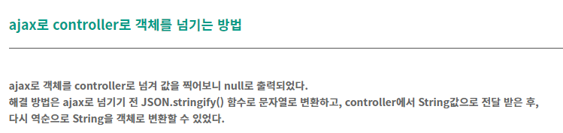
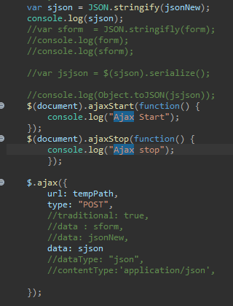
동일한 에러가 발생함
주원인: 전송자체는 진행이 되나 해당 파일을 읽지 못하여 null값으로 처리됨.
Null 값으로 처리되니 해당 데이터를 넣을 방법이 없는 관계로 ids~~가 뜨는거라 예상됨.
https://developing-stock-child.tistory.com/8
전송할 데이터를 json에서 string으로 변환

Slide 6
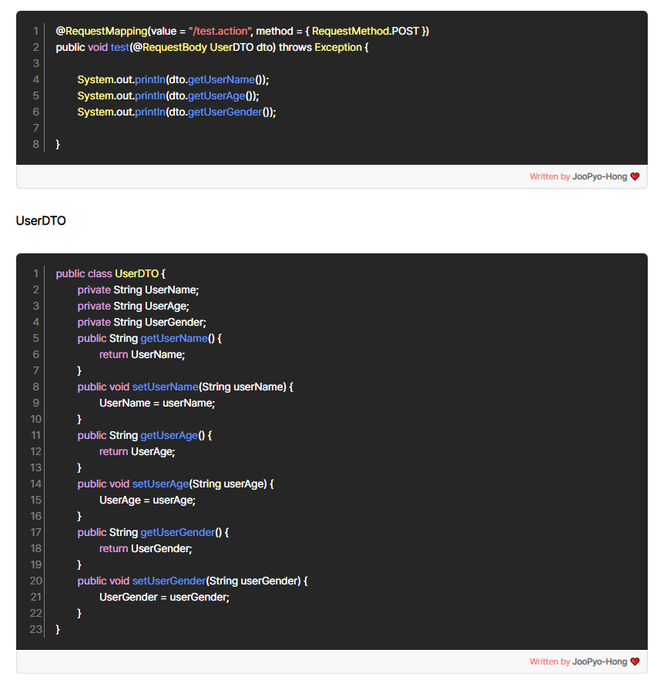
해당 작업으로 변경

Slide 7
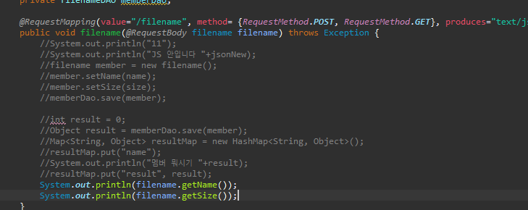
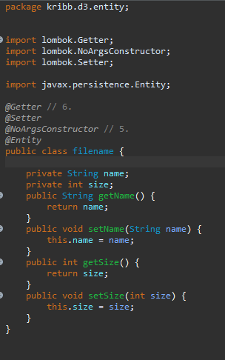
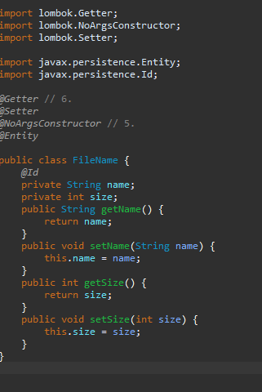

FileName.java 수정
Controller.java
해당 오류 뜨면서 진행 안됨
Filename.java
해당 오류창이 발생하며 진행되지 않음.
참고링크: https://zzznara2.tistory.com/760

Slide 8
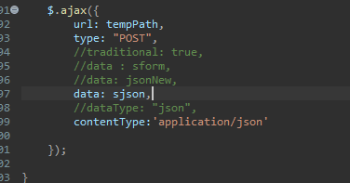
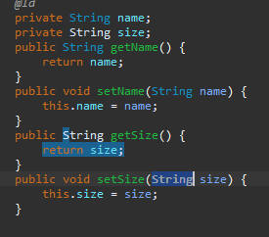
목요일에 진행할 프로그램 셋팅을 위한 보조작업
변경된 ajax문
Int문을 인지못하는 문제가 발생
해당 int를 string으로 변경시도
비슷한 오류 발생
변경된 FileName.java

